Slide 1
화면 설계서

Slide 2
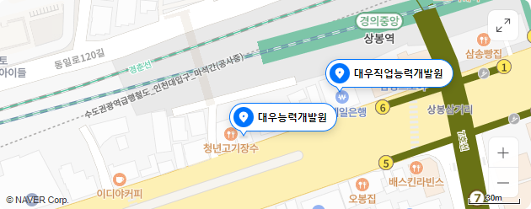
플래너 작성 메인 화면 (P000001)
상상
플래너
로그인
마이 페이지
플래너
나만의 플래너
지역 추천
X
게시판
제목
xx.xx.xx
~
xx.xx.xx
자유 게시판
메모
리뷰 게시판
작성

Slide 3
플래너 작성 팝업 (P000002)
상상
플래너
로그인
마이 페이지
플래너
나만의 플래너
나만의 플래너 작성
지역 추천
제목을 입력하세요
X
게시판
기간
20xx . xx . xx
~
20xx . xx . xx
제목
xx.xx.xx
~
xx.xx.xx
자유 게시판
메모
인원
명
리뷰 게시판
저장
취소
작성

Slide 4

플래너 작성 화면 (P000003)
일정
1일차 | xx . xx
1일차
마량포구
시간 :
2일차
.
.
.
N일차

